Slide 1

Integrantes de equipo
César Arturo Sevilla Cordero
Joel de Jesús López Ascencio
David Santamaría Velázquez
Christian Josué Esquivel cervantes
Ing. Mecatrónica
8°B
Mtro. Morán Garabito Carlos Enrique

Slide 2
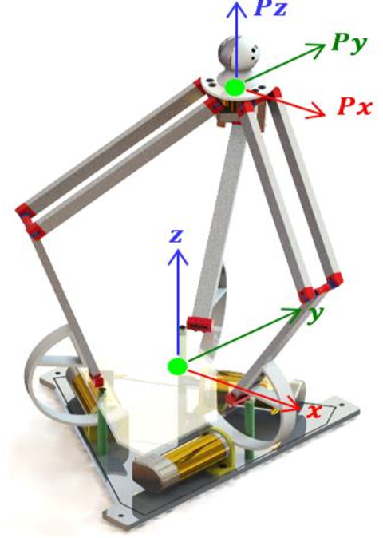
Robot Brazo delta
Proyecto Cuatrimestral

Slide 3
Robot Cartesiano
Objeto del proyecto
  Justificación
    Objetivos
      Marco teórico
        Material (herramientas de trabajo)

Slide 4
Objeto del proyecto
Mediante programación se asignara el movimiento del brazo; hacia al punto en el que se desea mover la placa inferior del mismo.

Slide 5

Justificación
El presente trabajo pretende ser el medio acreedor de la materia y en parte demostrar el aprendizaje llevado acabo dentro y fuera de la escuela. Además se tiene interés de los productos relacionados con las empresas referente a este tipo de robot industriales, tanto a nivel neumático, como electrónico e informático.

Slide 6

Objetivos
Objetivo Principal:
Realizar el proceso de construcción de un prototipo de un robot brazo delta para aplicaciones de mover la placa inferior donde simularía la pinza de agarre para seleccionar y colocar esto por medio de coordenadas a partir OXYZ.
Objetivos Secundarios:
Que el robot delta tenga un área de trabajo de 50 cm x 50 cm.
Mediante punto cartesianos se basara la programación del robot delta.
Que tenga un margen de error de +/- 5%.
En las articulaciones se puedan flexionar con libertad dependiendo el diseño.

Slide 7
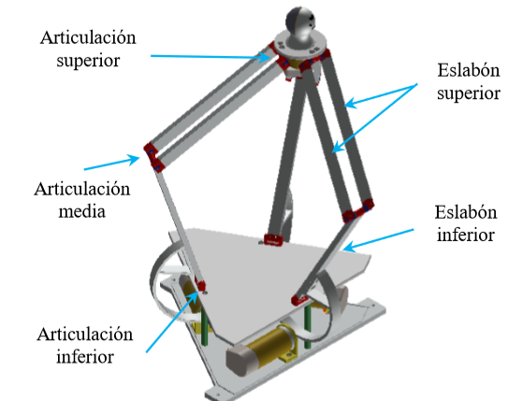
Marco teórico
Articulaciones o juntas
Las articulaciones son uniones formadas por servomotores que permiten la conexión y movimiento relativo entre dos o más eslabones (en sus nodos), también son conocidos como juntas o par cinemático, estas permiten algún movimiento entre los eslabones conectados, Dependiendo del tipo de movimiento que produzcan las articulaciones del robot pueden ser de tipo rotacional o lineal.
Características generales del robot delta paralelo
La condición “delta” se da por tenerse tres piernas o brazos conectados desde la base fija hasta la base móvil

Slide 8
La condición de paralelismo que da nombre a los robots delta “paralelo” se atribuye a que la base móvil (sobre la que se posiciona el efector final) siempre tiene un movimiento paralelo con referencia a la base fija del mismo, es decir, tendrá un movimiento de traslación pura siguiendo trayectorias rectas o curvas según el posicionamiento deseado

Slide 9
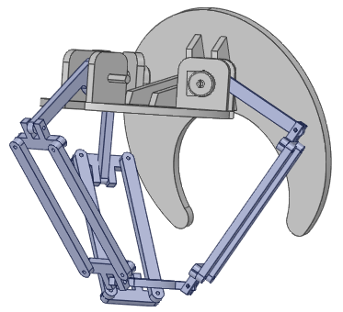

Slide 10
Análisis en ANSYS

Slide 11
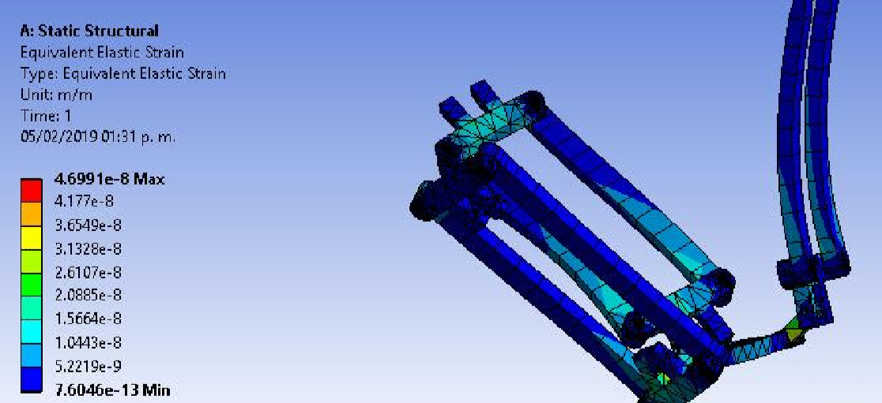

Slide 12
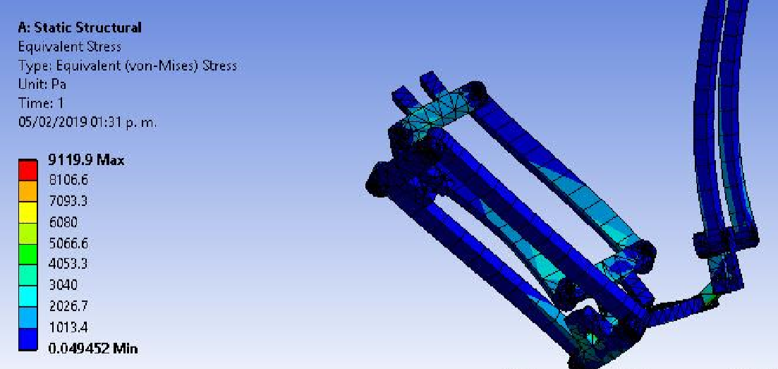

Slide 13
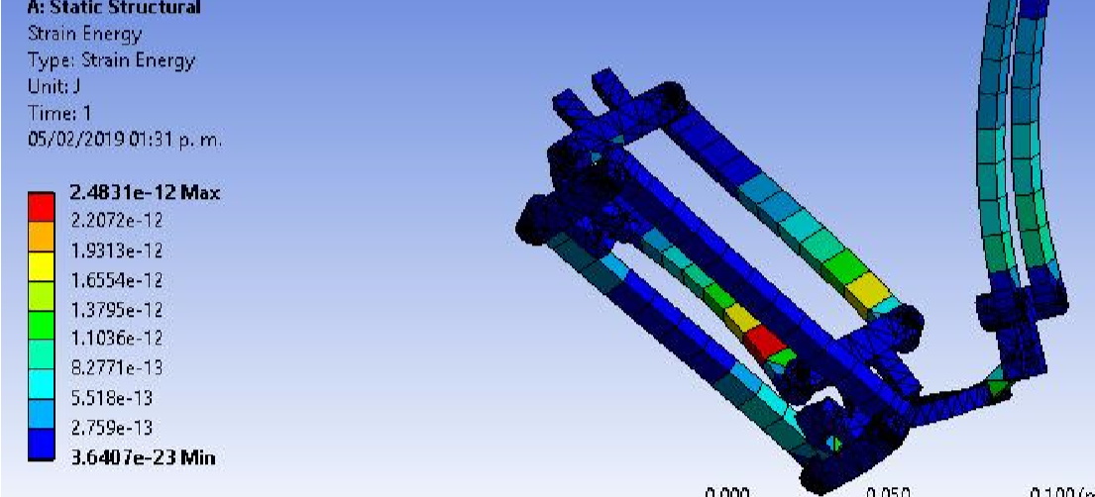

Slide 14

Material (Herramientas de trabajo)
En las primeras herramientas del diseño se ha considerado tanto las herramientas de sección de componentes. Entre ellas ANSYS y SOLIDWORKS.
ANSYS para el analizado de componentes (en esté caso).
SOFTWARE
Computadora (PC)

Slide 15
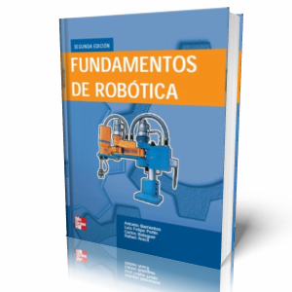
Bibliografías
Fundamentos de robótica
Antonio Barrientos

